Slide 1
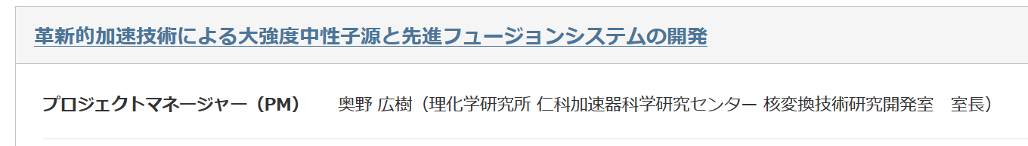
σt研究会
ムーンショット目標10奥野プロジェクト
プロジェクトマネージャー
理化学研究所 奥野広樹

Slide 2
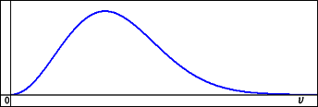
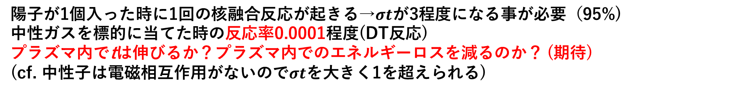
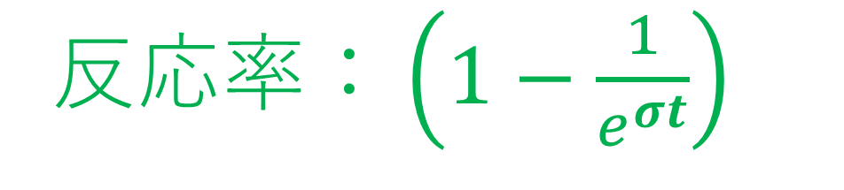


ビーム駆動型フュージョンシステムの考え方(個人的見解）
プラズマ内の粒子同士で核融合反応が起きている
×
熱
受電
熱プラズマ
標的
エネルギー損失
ここの高温化は反応率の向上は、期待できない
エコシステム
ボロン
陽子
0.6~１MeV
加熱
温度
エネルギー
反応$率：\left(1−\frac{1}{e^{σt}}\right)$
$σ$核融合反応断面積
$t$標的の厚み~飛程
陽子が1個入った時に1回の核融合反応が起きる→$σt$が3程度になる事が必要（95%)
中性ガスを標的に当てた時の反応率0.0001程度(DT反応)
プラズマ内でtは伸びるか？プラズマ内でのエネルギーロスを減るのか？ (期待)
(cf. 中性子は電磁相互作用がないので$σt$を大きく1を超えられる)

Slide 3
CARAの使途（一例）
DT反応による14MeV中性子源
n
n
ガスジェット
CARA
窓無し水素ガス標的
１：ビームリングを小さくすることによって、中性子束が増える。
２：ガスがプラズマ化しない方が、効率良い中性子生成となる。
エネルギー損失がプラズマの方が大きい。
イオン源
CARAからのD(400keV)ビーム
低DPAではあるが、14MeV中性子材料照射が早期に可能となる。
CARA+Plasma装置に特化したワークショップを開催予定
n
n
Notes:
１５：その他の使い道としては、この図の様に低エネルギーのDT反応を起こして１４MeV中性子源を実現する事です。400keV程度のDビームをCARAにより400keV程度まで加速し、窓無のガスジェットにより作られた水素標的に入れます。この場合は、標的ガスがプラズマ化しない方が効率良い中性子生成が可能と考えます。低DPAではあるが、14MeV中性子材料照射が早期に可能となると考えています。

Slide 4
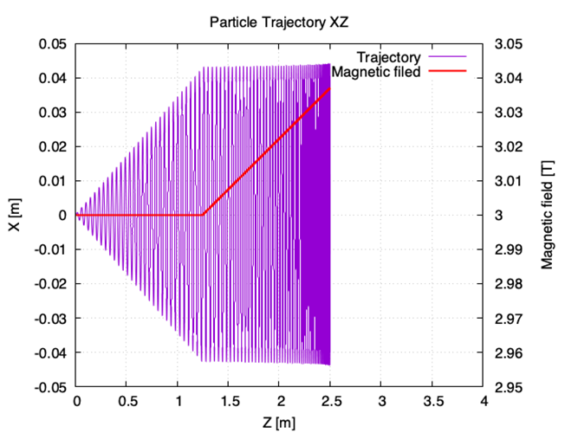
ガスジェットの場合の軌道
ミラー効果でZ方向の減速
CARA領域
反応エリア
ガスジェット

Slide 5
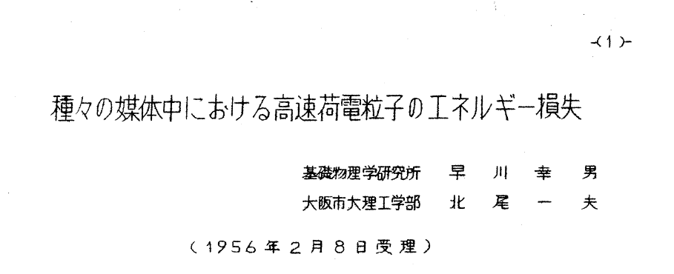
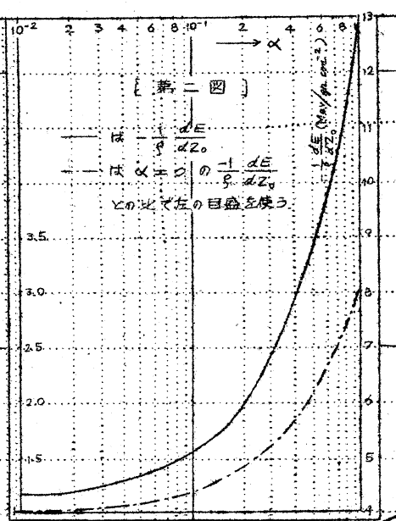
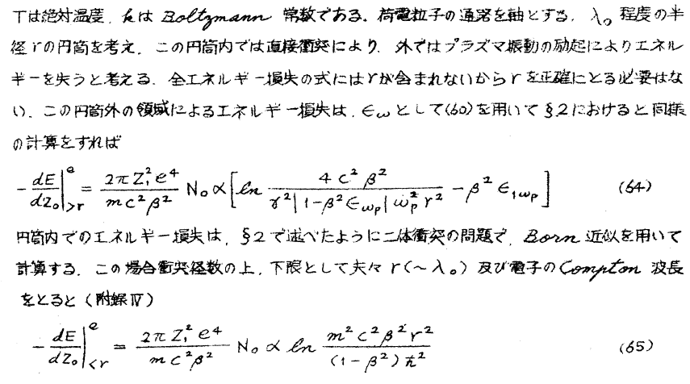
プラズマ中でのエネルギーロスは大きい
物性論研究 1956年1956巻94号p1-23
電離度=0
電離度=1
エネルギー損失
プラズマ振動の励起によるエネルギーロス(大)
自由電子との直接衝突(小)
結論：電子は邪魔

Slide 6
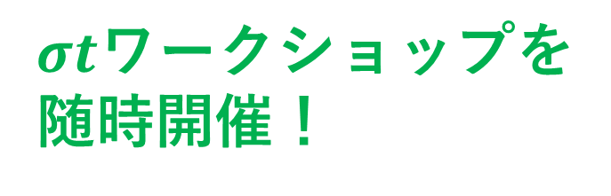

先進フュージョンシステムの絵がまだ描けない
中和器（必要最低限の電子）
マイルストーンが書けない→CARAの危機
妄想図
CARA
CARA
プラズマX
$σt$ワークショップを随時開催！
CARAからのBoronイオンビーム
CARAからのProtonイオンビーム
測定によって3倍違う(東大CNS今井）
＠MS10意見交換会4/8
様々な知見と技術：FRC, ミラー、カスプトラップ、イオン冷却、SCRIT、コライダー、ビームの結晶化、EBIT、MRTOF、ERIT、ボロン光発電,,,,
$$σt=3を目指して$$
電子を除去してどれだけ標的の厚みを増やすか？
(空間電荷効果との闘い）

